Slide 1
数据链路层
计算机网络

Slide 2
数据链路层
问题：
如何在不稳定链路上正确地传输数据？
节点：网络中的主机和路由器
链路：连接相邻节点的通信信道
数据链路层提供了节点对网络媒介的访问以及跨媒介的物理传输，使得数据可以定位其目的节点。
数据链路层协议（第二层协议）定义了链路上交换的数据格式以及链路上两个节点的行为。
数据链路层处理差错通知，网络拓扑以及流量控制。

Slide 3
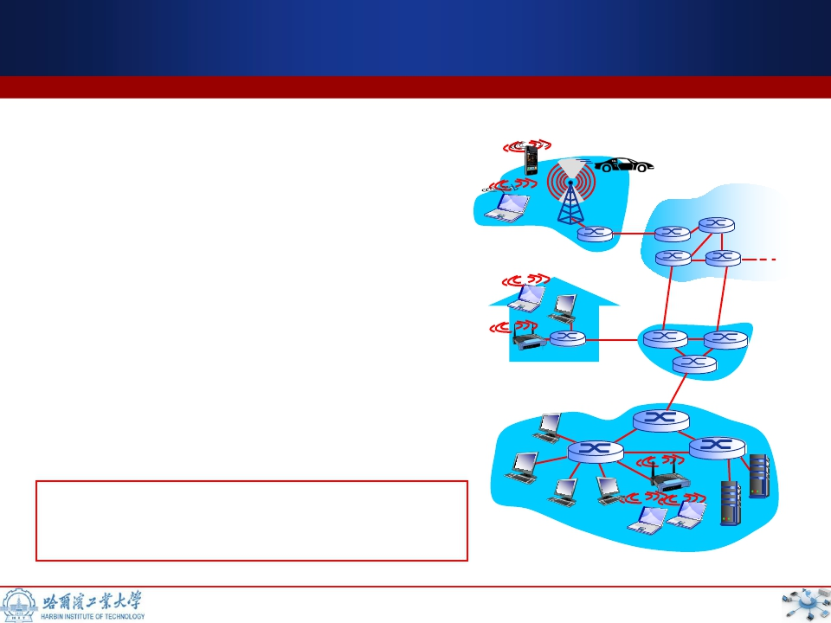
概述
术语:
❖ 主机和路由器：结点(nodes)
global ISP
❖ 连接相邻结点的通信信道：链路
(links)
▪ 有线链路(wired links)
▪ 无线链路(wireless links)
▪ 局域网(LANs)
❖ 链路层(第2层)数据分组：帧
(frame)，封装网络层数据报
数据链路层负责通过一条链路从一个节
点向另一个物理链路直接相连的相邻结
点传送数据报。
2

Slide 4
链路层服务
组帧(framing)
▪ 封装数据报构成数据帧，加首部和尾部
▪ 帧同步
链路接入(link access)
▪ 如果是共享介质，需要解决信道接入(channel access)
▪ 帧首部中的“MAC”地址，用于标识帧的源和目的
• 不同于IP地址！
相邻结点间可靠交付
▪ 在低误码率的有线链路上很少采用 (如光纤，某些双绞
线等)
▪ 无线链路：误码率高，需要可靠交付

Slide 5
链路层服务
流量控制(flow control)
▪ 协调(pacing)相邻的发送结点和接收
差错检测(error detection)
▪ 信号衰减和噪声会引起差错.
▪ 接收端检测到差错:
• 通知发送端重传或者直接丢弃帧
差错纠正(error correction)
▪ 接收端直接纠正比特差错
全双工和半双工通信控制
▪ 全双工：链路两端结点同时双向传输
▪ 半双工：链路两端结点交替双向传输

Slide 6
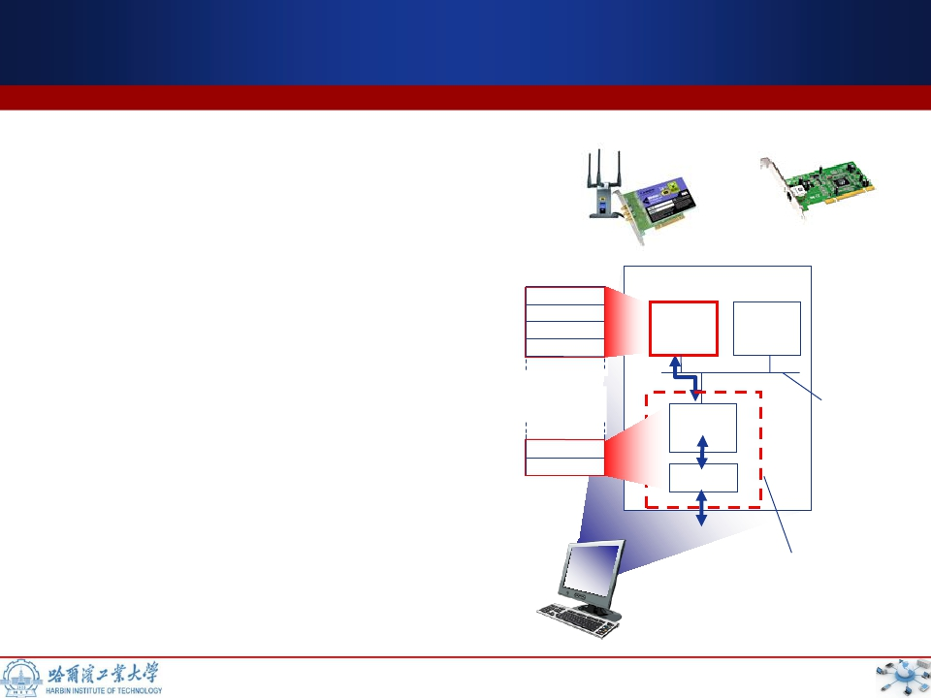
链路层的具体实现？
每个主机或路由器接口
链路层在“适配器”
(即网络接口卡-NIC)中实
现 或者在一个芯片上实
现
▪ 以太网网卡，802.11网卡
；以太网芯片组
▪ 实现链路层和物理层
application
transport
network
link
link
physical
cpu
控制器
物理传输
memory
主机总线
(e.g., PCI)
链接主机的系统总线
由硬件、软件与固件组成
网络适配卡
5

Slide 7
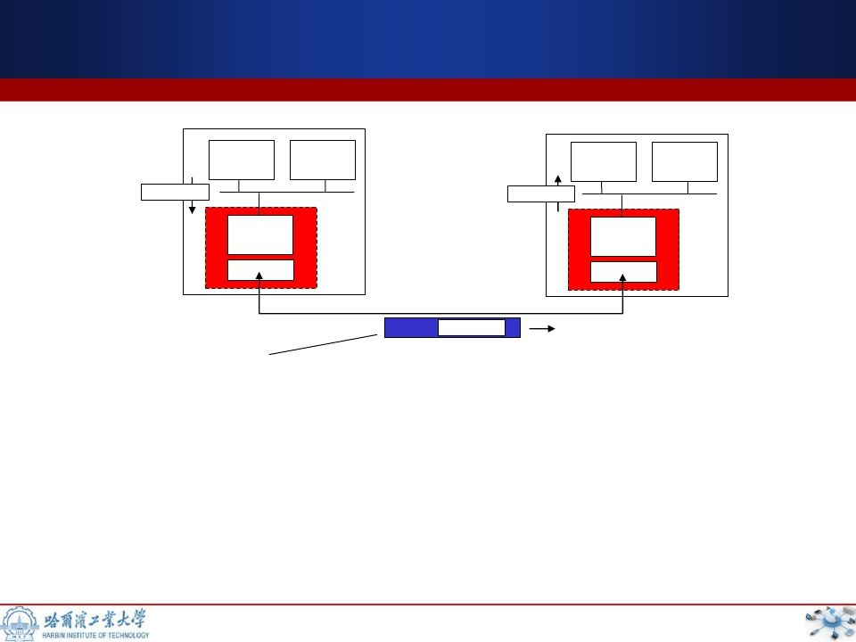
网卡间通信
数据报
数据报
控制器
控制器
发送端
帧
接收端
数据报
❖ 发送端：
▪ 将数据报封装成帧
▪ 增加差错检测比特，实现可
靠数据传输和流量控制等.
❖ 接收端：
▪ 检测差错，实现可靠数据传
输和流量控制等
▪ 提取数据报，交付上层协议
实体
6

Slide 8
数据链路层
第二层针对第一层的每一个限制，都提供了解决方
案：
第一层无法与上层通信；
第二层通过Logical Link Control (LLC)实现与上层通信。
第一层无法命名或识别计算机；
第二层使用寻址过程或者命名过程来识别计算机。
第一层只能描述比特流；
第二层使用framing （成帧）来封装比特。
第1层无法决定哪台计算机将同时传输来自同一组的二进制数据；
第2层使用Media Access Control (MAC)来实现。

Slide 9
第二层通信
“端到端”和“点对点”
端到端通信:
源节点和目的节点之间的路径上的数据通信，该路径可能包含多个链路
点对点通信:
连接相邻结点的链路上的通信
第二层关注的是点对点通信，而非端到端通信

Slide 10
第二层的传输方法
局域网的数据传输分为3类：
Unicast（单播）--一个数据包从源节点发送至网络中的一个目的节点
Multicast（组播）--一个数据包从源节点发送至网络中的某个特定的节点子集
Broadcast（广播）--一个数据包从源节点发送至网络中的所有节点

Slide 11
数据链路层的设计问题
提供给网络层的服务
成帧（Framing）
差错控制（Error Control）
流量控制（Flow Control）

Slide 12
数据链路层的功能
向网络层提供一个定义良好的服务接口
处理传输错误
调节数据流
确保慢速的接受方不会被快速的发送方淹没

Slide 13
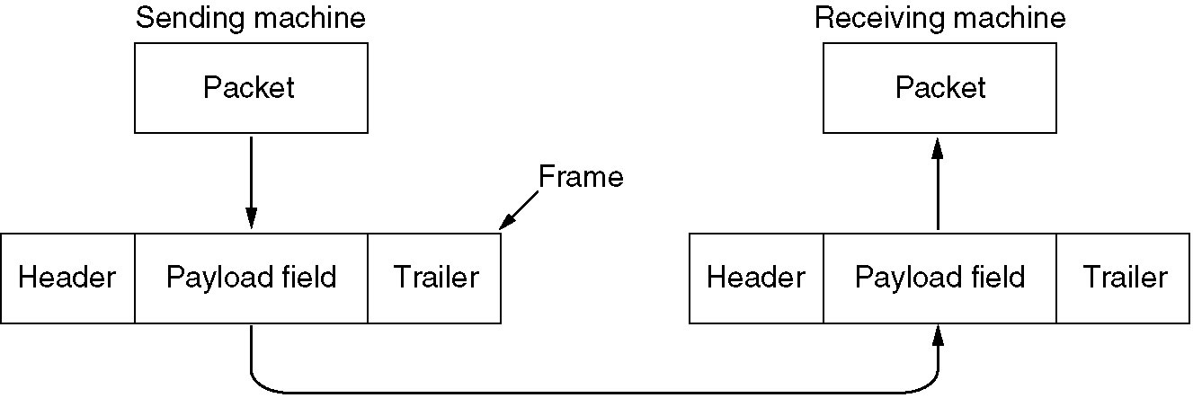
数据链路层的功能 (2)
数据包和帧的关系

Slide 14
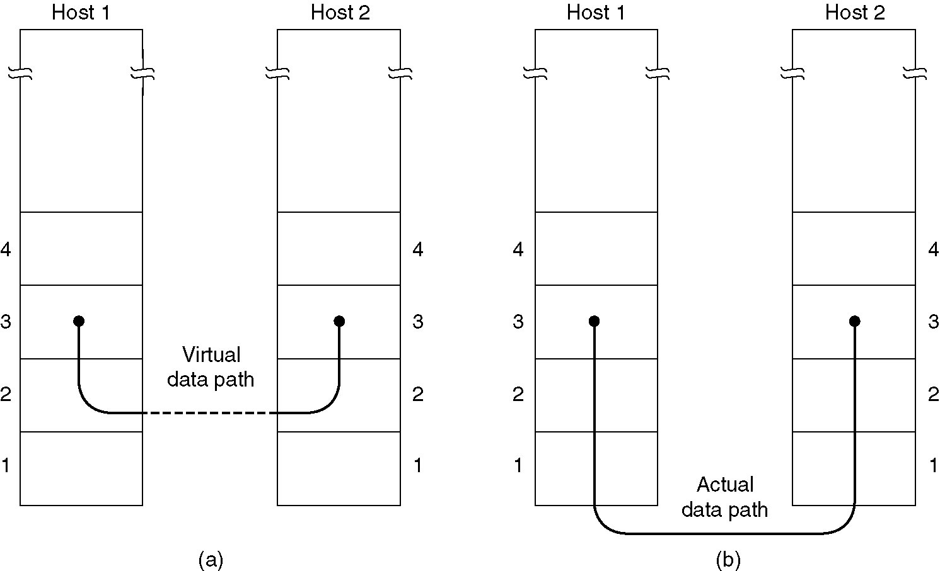
提供给网络层的服务
(a) 虚拟通信
(b) 实际通信

Slide 15
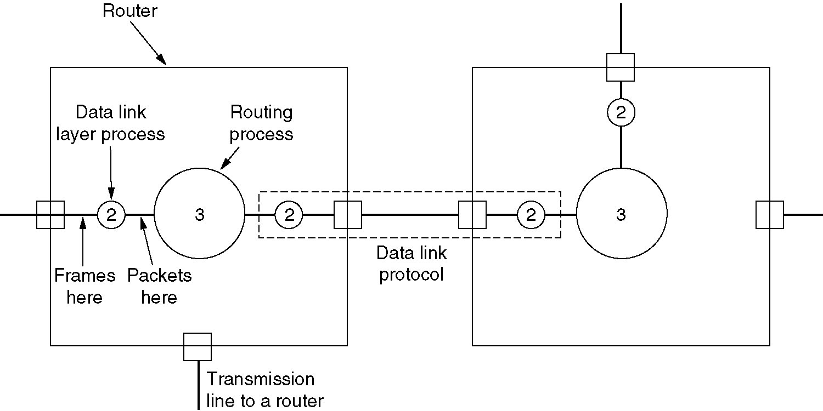
提供给网络层的服务 (2)
数据链路协议的位置

Slide 16
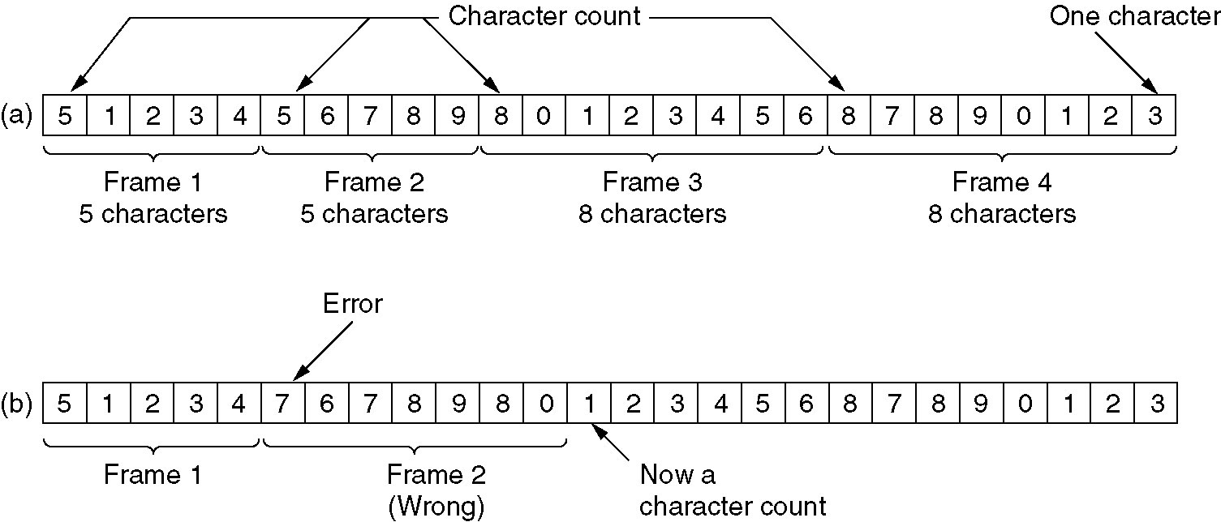
成帧 (1):字节计数法
字节流.
(a) 没有错误； (b) 有一个错误
问题:计数值可能会被传输错误打乱, 进而失去同步。

Slide 17
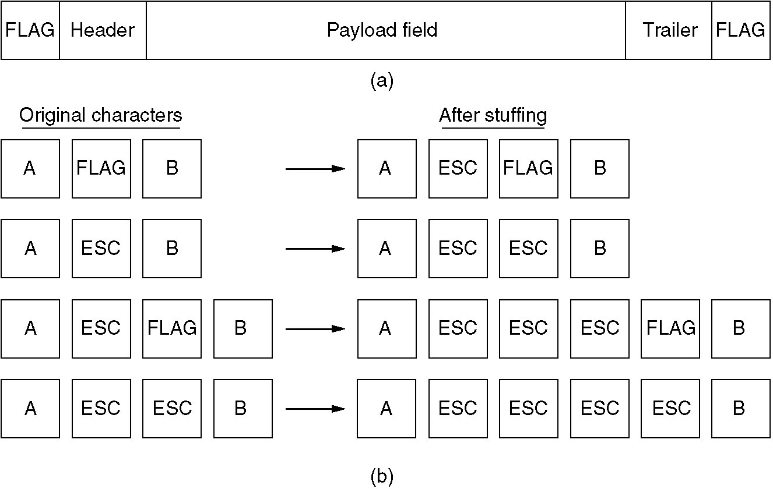
成帧 (2)：字节填充的标志字节法
(a) 由标志字节分界的帧；
(b) 字节填充之前和之后的4个字节序列示例
主要缺点：绑定8个字符

Slide 18
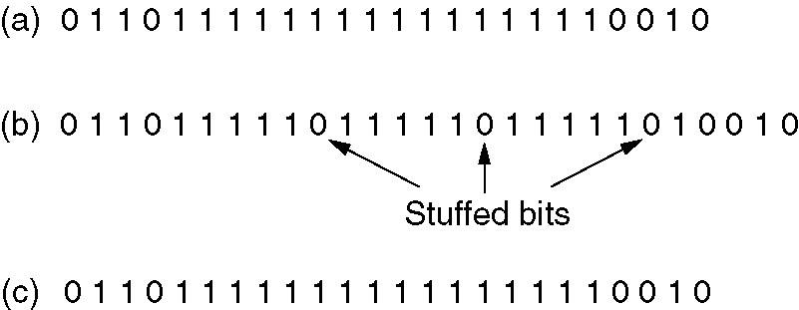
成帧 (3)：比特填充的标志比特法
比特填充
(a) 原始数据；
(b) 出现在线路上的数据；
(c) 存储在接收方内存中的数据

Slide 19
差错检测与纠错
差错检测码
差错纠正码

Slide 20
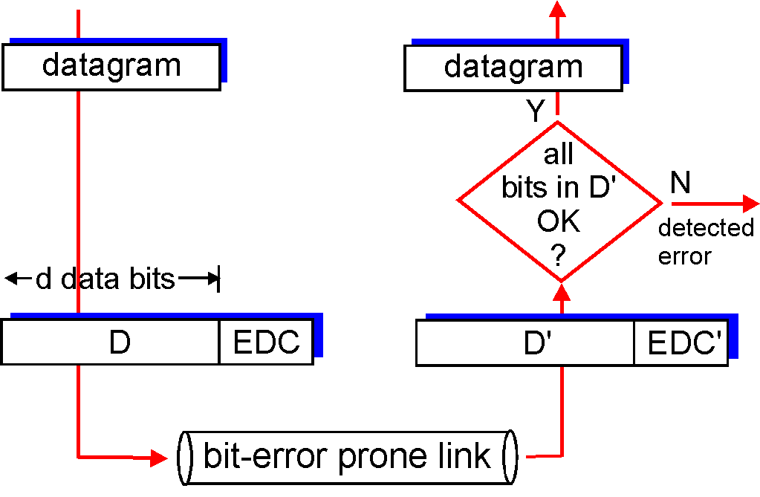
差错检测：差错编码
EDC：差错检测与纠错比特（ Error Detection and Correction bits） (冗余比特)
D：由差错检测保护的数据，可能包括头部字段
差错检测不能保证100%可靠！
协议可能会遗漏一些差错，但是很少
EDC域越大，检错和纠错的效果越好

Slide 21
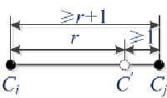
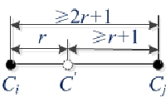
差错编码的检错能力
❖ 差错编码可分为检错码与纠错码
❖ 对于检错码，如果编码集的Hamming距离ds=r+1，则该差错编
码可以检测r位的差错
▪ 例如，编码集 {0000,0101,1010,1111} 的 Hamming 距离ds=2，可以
100%检测1比特差错
❖ 对于纠错码，如果编码集的 Hamming 距离ds=2r+1，则该差错
编码可以纠正r位的差错
▪ 例如，编码集 {000000,010101,101010,111111} 的 Hamming 距离ds=3
，可以纠正1比特差错，如100010纠正为101010。

Slide 22
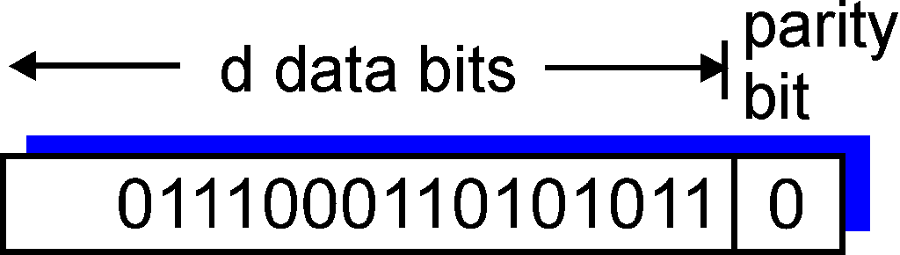
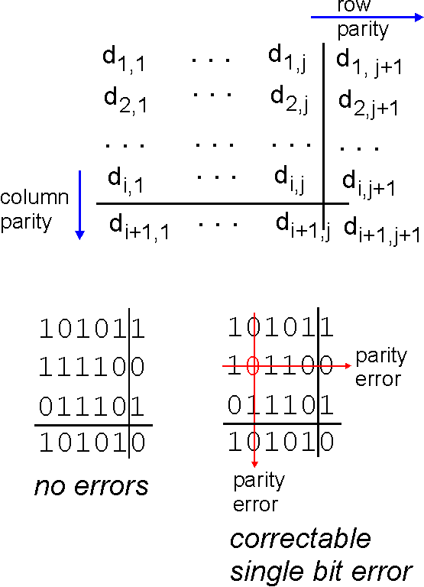
奇偶校验
1比特校验位：检测奇数位差错
二维奇偶校验:
检测并纠正单一比特错误

Slide 23
Internet校验和（Checksum）
发送端:
❖ 将“数据”(校验内容)
划分为16位的二进制
“整数”序列
❖ 求和(sum)：补码求和
(最高位进位的“1”，
返回最低位继续加）
❖ 校验和(Checksum)：
sum的反码
❖ 放入分组(UDP、TCP
、IP)的校验和字段
接收端:
❖ 与发送端相同算法计算
❖ 计算得到的"checksum"：
▪ 为16位全0（或sum为16位
全1）：无错
▪ 否则：有错

Slide 24
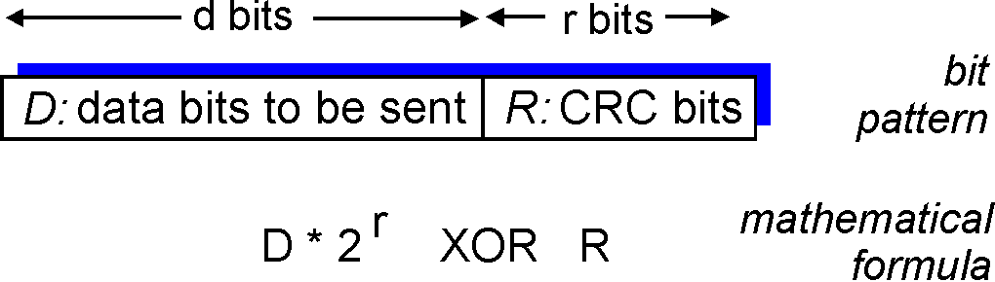
循环冗余校验码（CRC）
❖ 检错能力更强大的差错编码
❖ 将数据比特，D，视为一个二进制数
❖ 选择一个r+1位的比特模式 (生成比特模式)，G
❖ 目标：选择r位的CRC比特，R，满足
▪ <D,R>刚好可以被G整除(模2)
▪ 接收端检错：利用G除<D,R>，余式全0，无错；否则，有错！
▪ 可以检测所有突发长度小于r+1位差错。
❖ 广泛应用于实际网络 (以太网，802.11 WiFi，ATM)

Slide 25
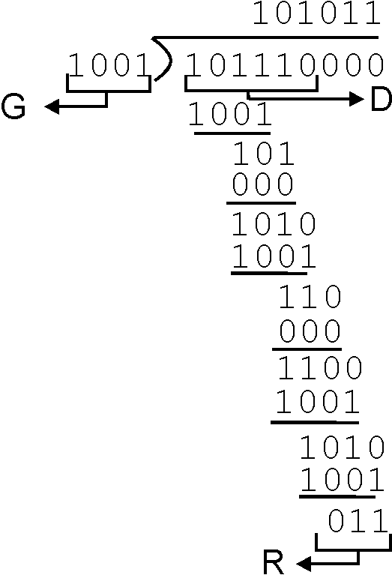
CRC 举例
期望:
D.2^{r} XOR R = nG
相当于:
D.2^{r} = nG XOR R
相当于:
如果利用G去除 D.2^{r} , 则余式
即为R：
R = remainder[ (D.2^{r}) /G]

Slide 26
基本数据链路层协议
一个乌托邦式的单工协议
无错信道上的单工停-等式协议
有错信道上的单工停-等式协议

Slide 27
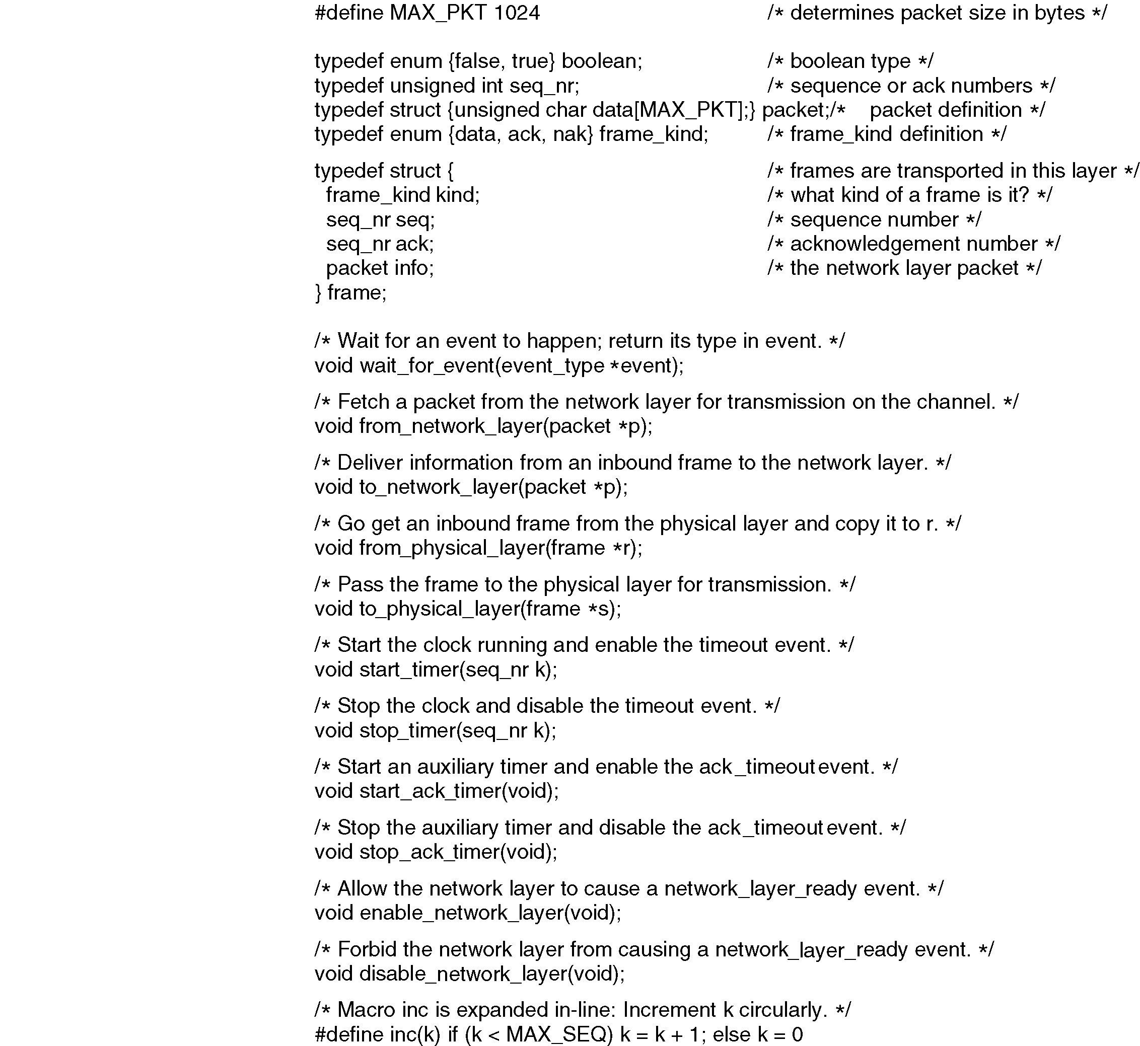
协议定义
Continued →
协议需要遵守的某些定义。
这些定义放置在protocol.h文件中。

Slide 28
协议定义 (ctd.)
协议需要遵守的某些定义。
这些定义放置在protocol.h文件中。

Slide 29
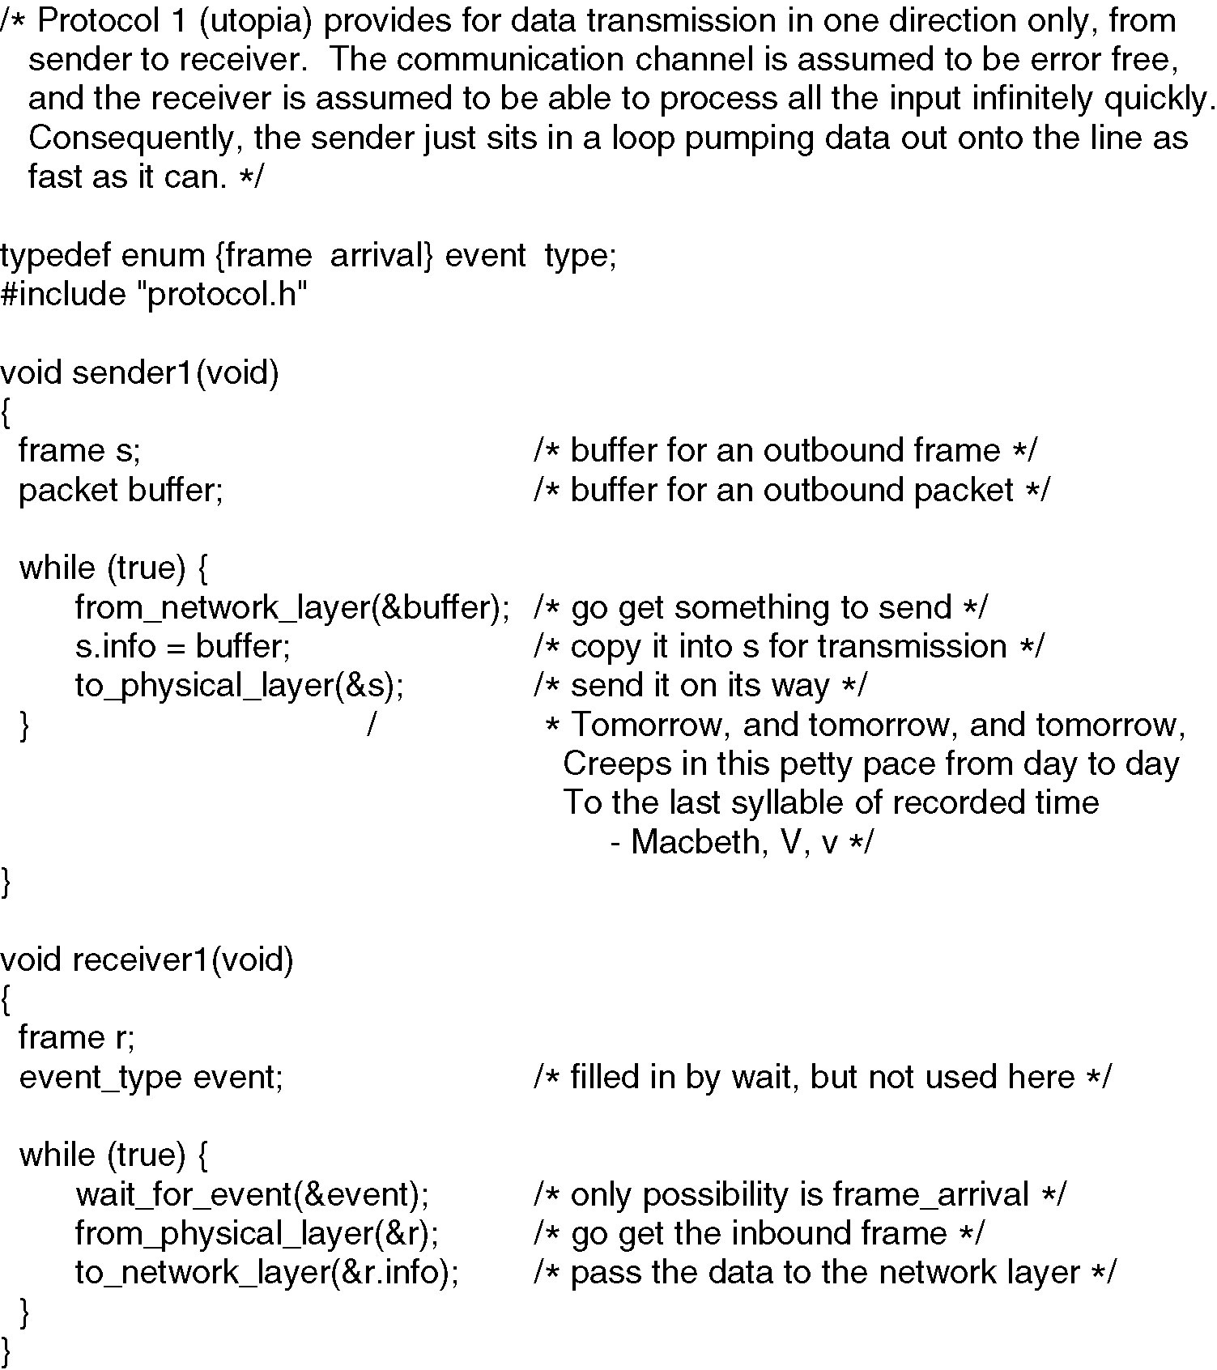
一个乌托邦式的单工协议

Slide 30
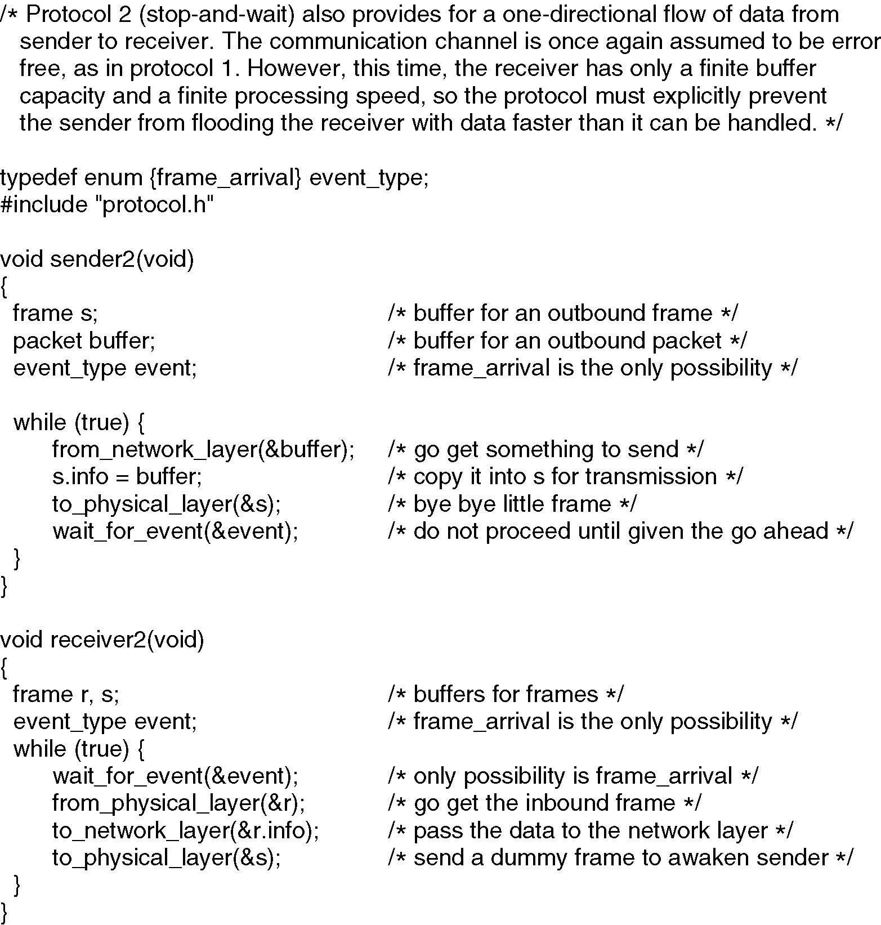
一个无错信道上的单工停-等式协议

Slide 31
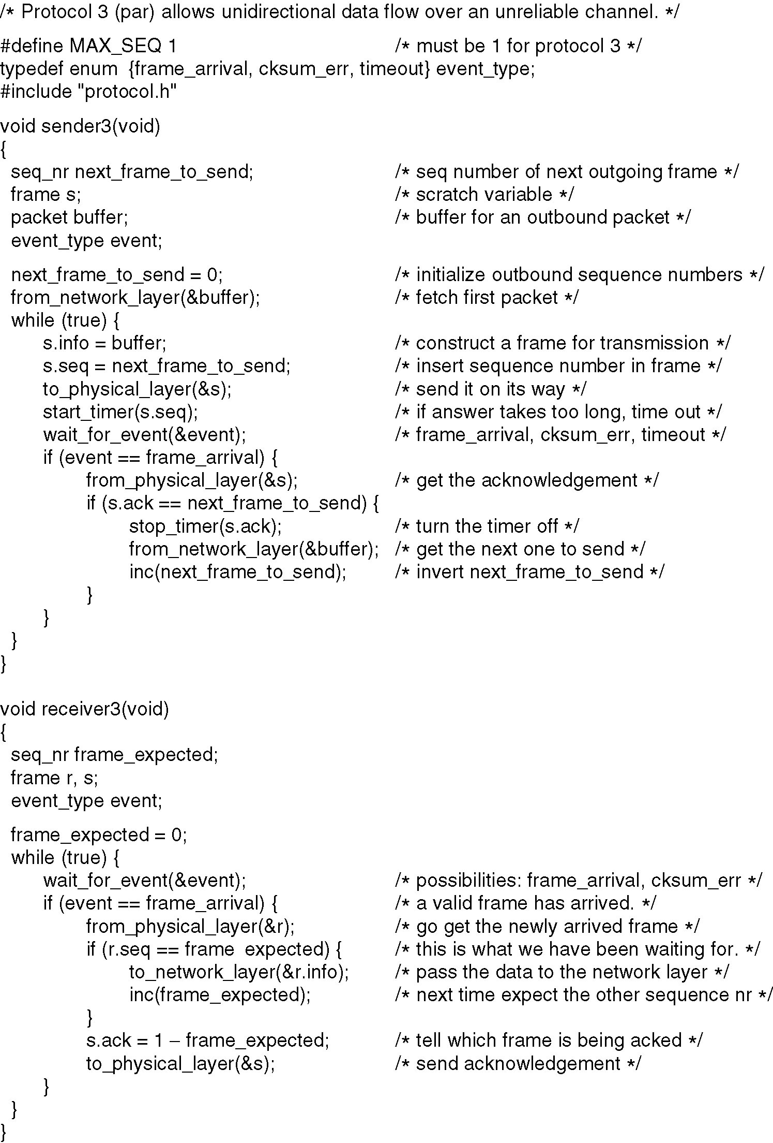
一个有错信道上的单工停-等式协议
带有重传机制的肯定确认协议
Continued →

Slide 32
一个有错信道上的单工停-等式协议(ctd.)
带有重传机制的肯定确认协议

Slide 33
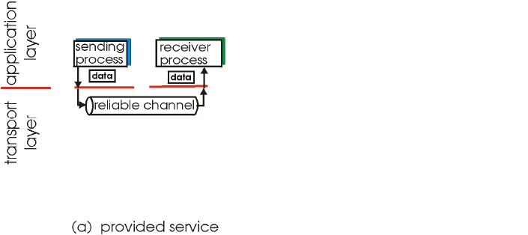
可靠数据传输原理
什么是可靠？
▪ 不错、不丢、不乱
可靠数据传输协议
▪ 可靠数据传输对应用层、传输层、链 路层都很重要
▪ 网络Top-10问题
▪ 信道的不可靠特性决定了可靠数据传 输协议(rdt)的复杂性

Slide 34
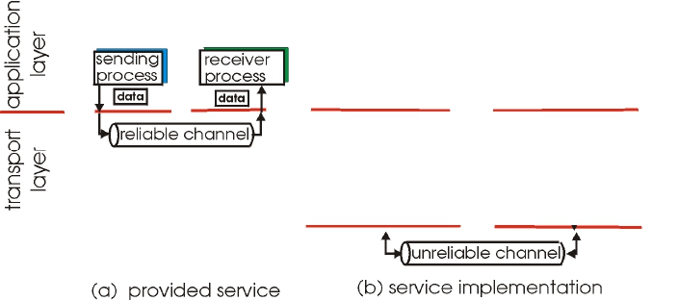
可靠数据传输原理
什么是可靠？
▪ 不错、不丢、不乱
可靠数据传输协议
▪ 可靠数据传输对应用层、传输层、链 路层都很重要
▪ 网络Top-10问题
▪ 信道的不可靠特性决定了可靠数据传 输协议(rdt)的复杂性

Slide 35
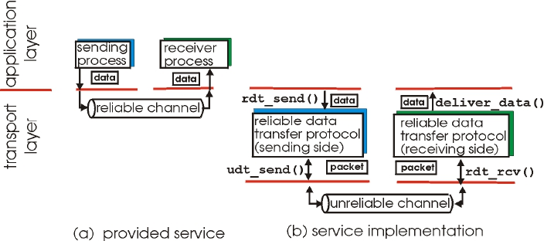
可靠数据传输原理
什么是可靠？
▪ 不错、不丢、不乱
可靠数据传输协议
▪ 可靠数据传输对应用层、传输层、链 路层都很重要
▪ 网络Top-10问题
▪ 信道的不可靠特性决定了可靠数据传 输协议(rdt)的复杂性

Slide 36
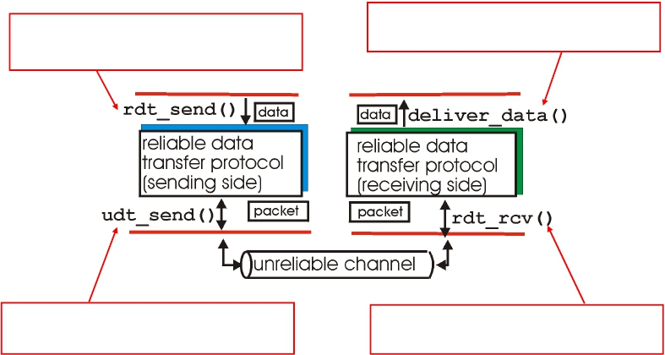
可靠数据传输协议基本结构：接口
deliver_data(): 被rdt调
用，向上层应用交付数据
接收方
rdt_rcv(): 当数据包到达接收方信
道时被调用
rdt_send():被上次应用调用，将
数据交给rdt以发送给对方
发送方
udt_send(): 被rdt调用，在不
可靠信道上向接收方传输数据

Slide 37
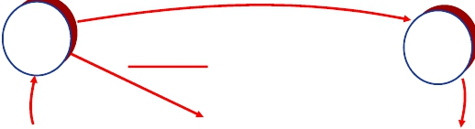
可靠数据传输协议
渐进地设计可靠数据传输协议的发送方和接收方
只考虑单向数据传输
▪ 但控制信息双向流动
利用状态机(Finite State Machine, FSM)刻画传输协议
event causing state transition
actions taken on state transition
state: when in this
“state” next state
uniquely determined
by next event
state
1
state
2
event
actions

Slide 38
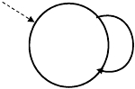
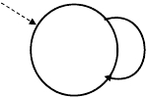
Rdt 1.0：可靠信道上的可靠数据传输
Rdt 1.0: 可靠信道上的可靠数据传输
底层信道完全可靠
➢不会发生错误(bit error)
➢不会丢弃分组
发送方和接收方的FSM独立
Wait for
call from
above
rdt_send(data)
packet = make_pkt(data)
udt_send(packet)
sender
Wait for
call from
below
rdt_rcv(packet)
extract (packet,data)
deliver_data(data)
receiver

Slide 39

Rdt 2.0：产生位错误的信道
❖ 底层信道可能翻转分组中的位(bit)
▪ 利用校验和检测位错误
❖ 如何从错误中恢复？
▪ 确认机制(Acknowledgements, ACK): 接收方显式地告知发送方分组已正确接收
▪ NAK:接收方显式地告知发送方分组有错误
▪ 发送方收到NAK后，重传分组
❖ 基于这种重传机制的rdt协议称为ARQ(Automatic Repeat reQuest)协议
❖ Rdt 2.0中引入的新机制
▪ 差错检测
▪ 接收方反馈控制消息: ACK/NAK
▪ 重传

Slide 40
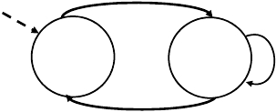
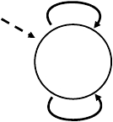
Rdt 2.0：FSM规约
rdt_send(data)
snkpkt = make_pkt(data, checksum)
udt_send(sndpkt)
rdt_rcv(rcvpkt) &&
receiver
Wait for
call from
above
Wait for
ACK or
NAK
isNAK(rcvpkt)
udt_send(sndpkt)
rdt_rcv(rcvpkt) &&
corrupt(rcvpkt)
udt_send(NAK)
rdt_rcv(rcvpkt) && isACK(rcvpkt)
^
sender
停—等协议
Wait for
call from
below
rdt_rcv(rcvpkt) &&
notcorrupt(rcvpkt)
extract(rcvpkt,data)
deliver_data(data)
udt_send(ACK)

Slide 41

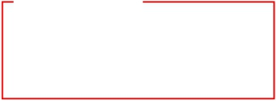
Rdt 2.0有什么缺陷？
❖ 如果ACK/NAK消息发生错误/被破坏(corrupted)会怎么样？
➢ 为ACK/NAK增加校验和，检错并纠错
➢ 发送方收到被破坏ACK/NAK时不知道接收方发生了什么，添加额外的控制消
息
➢ 如果ACK/NAK坏掉，发送方重传
➢ 不能简单的重传：产生重复分组
❖ 如何解决重复分组问题？
▪ 序列号(Sequence number): 发送方给每个分组增加序列号
▪ 接收方丢弃重复分组
stop and wait
Sender sends one packet,
then waits for receiver
response

Slide 42

Rdt 2.1 vs. Rdt 2.0
发送方：
为每个分组增加了序列号
两个序列号(0, 1)就够用，为什么
？
需校验ACK/NAK消息是否发生错
误
状态数量翻倍
状态必须“记住”“当前”的分组
序列号
接收方
需判断分组是否是重复
当前所处状态提供了期望收到分组
的序列号
注意：接收方无法知道ACK/NAK
是否被发送方正确收到

Slide 43
Rdt 2.2：无NAK消息协议
❖ 我们真的需要两种确认消息(ACK + NAK)吗？
❖ 与rdt 2.1功能相同，但是只使用ACK
❖ 如何实现？
➢ 接收方通过ACK告知最后一个被正确接收的分组
➢ 在ACK消息中显式地加入被确认分组的序列号
❖ 发送方收到重复ACK之后，采取与收到NAK消息相同的动作
➢ 重传当前分组

Slide 44
Rdt 3.0
如果信道既可能发生错误，也可能丢失分组，怎么办？
▪ “校验和 + 序列号 + ACK + 重传”够用吗？
方法：发送方等待“合理”时间
▪ 如果没收到ACK，重传
▪ 如果分组或ACK只是延迟而不是丢了
重传会产生重复，序列号机制能够处理
接收方需在ACK中显式告知所确认的分组
▪ 需要定时器

Slide 45
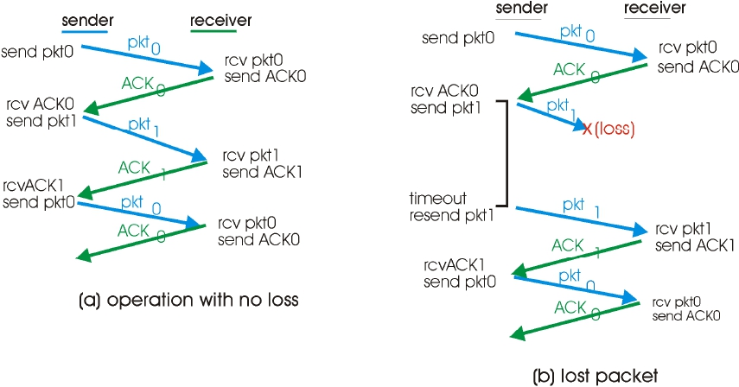
Rdt 3.0 实例（1）

Slide 46
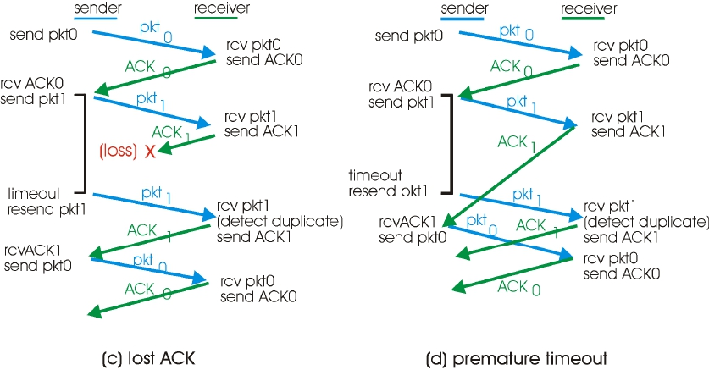
Rdt 3.0 实例（2）

Slide 47
Rdt 3.0性能分析
Rdt 3.0能够正确工作，但性能很差
示例：1Gbps链路，15ms端到端传播延迟，1KB分组
Ttransmit=
L (packet length in bits)
R (transmission rate, bps)
=
8kb/pkt
109 b/sec
= 8 microsec
▪ 发送方利用率：发送方发送时间百分比
U
L / R
RTT + L / R
.008
30.008
sender
=
=
= 0.00027
microsec
▪ 在1Gbps链路上每30毫秒才发送一个分组➔33KB/sec
▪ 网络协议限制了物理资源的利用

Slide 48
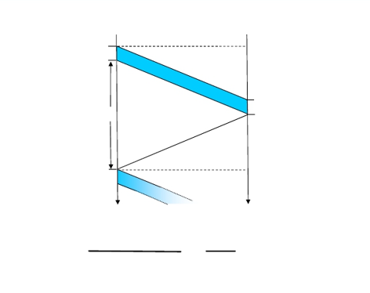
Rdt 3.0：停等操作
sender
receiver
first packet bit transmitted, t = 0
last packet bit transmitted, t = L / R
first packet bit arrives
RTT
ACK arrives, send next
packet, t = RTT + L / R
last packet bit arrives, send ACK
U
L / R
RTT + L / R
.008
30.008
sender
=
=
= 0.00027
microsec

Slide 49
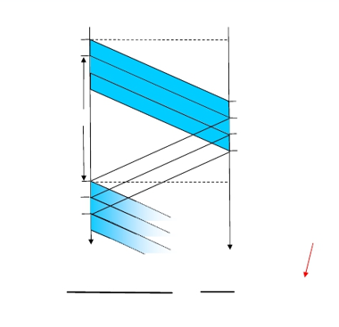
流水线机制：提高资源利用率
sender
receiver
first packet bit transmitted, t = 0
last bit transmitted, t = L / R
first packet bit arrives
RTT
last packet bit arrives, send ACK
ACK arrives, send next
packet, t = RTT + L / R
Increase utilization
by a factor of 3!
U
3 * L / R
RTT + L / R
.024
30.008
sender
=
=
= 0.0008
microsecon

Slide 50
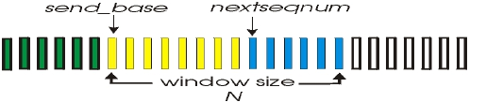
滑动窗口协议
滑动窗口协议: Sliding-window protocol
窗口
▪ 允许使用的序列号范围
▪ 窗口尺寸为N：最多有N个等待确认的消息
滑动窗口
▪ 随着协议的运行，窗口在序列号空间内向前滑动

Slide 51
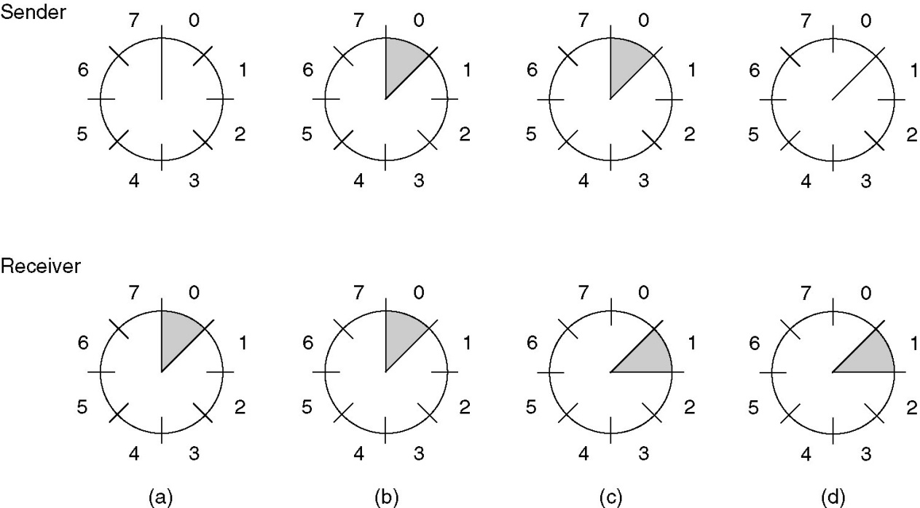
滑动窗口协议（2）
大小为1的滑动窗口，序号3位
(a) 初始化；
(b) 第一帧发出后；
(c) 第一帧被接收之后；
(d) 第一个确认被接收之后

Slide 52
滑动窗口协议（3）
1位滑动窗口协议
回退N步（Go-Back-N）协议
选择重传（Selective Repeat）协议

Slide 53
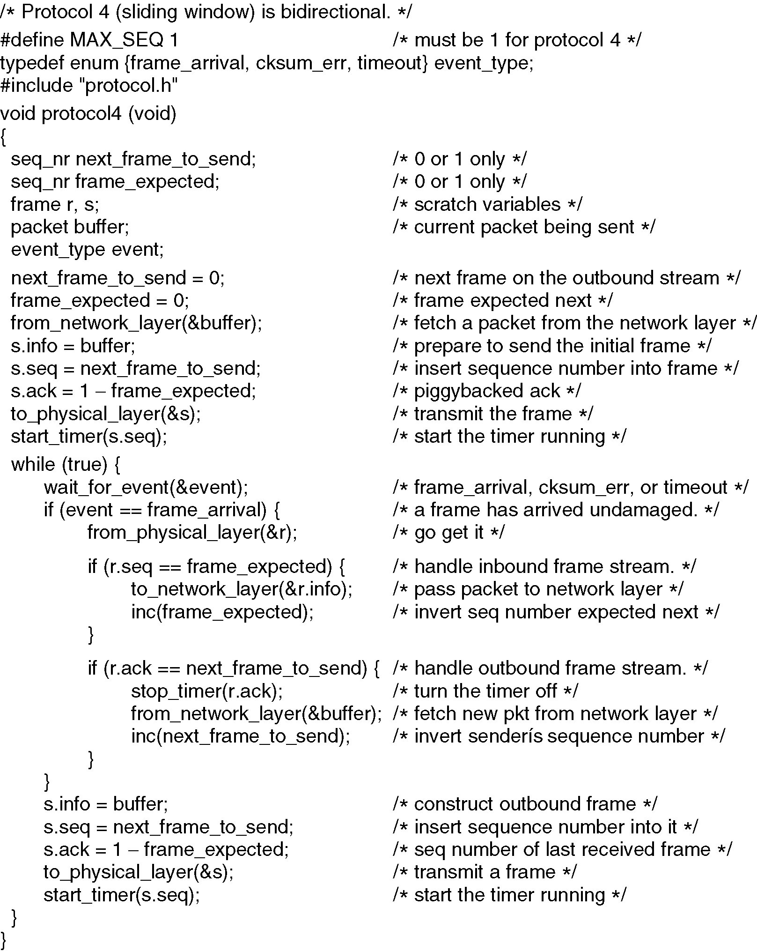
1位滑动窗口协议
Continued →

Slide 54
1位滑动窗口协议(ctd.)

Slide 55
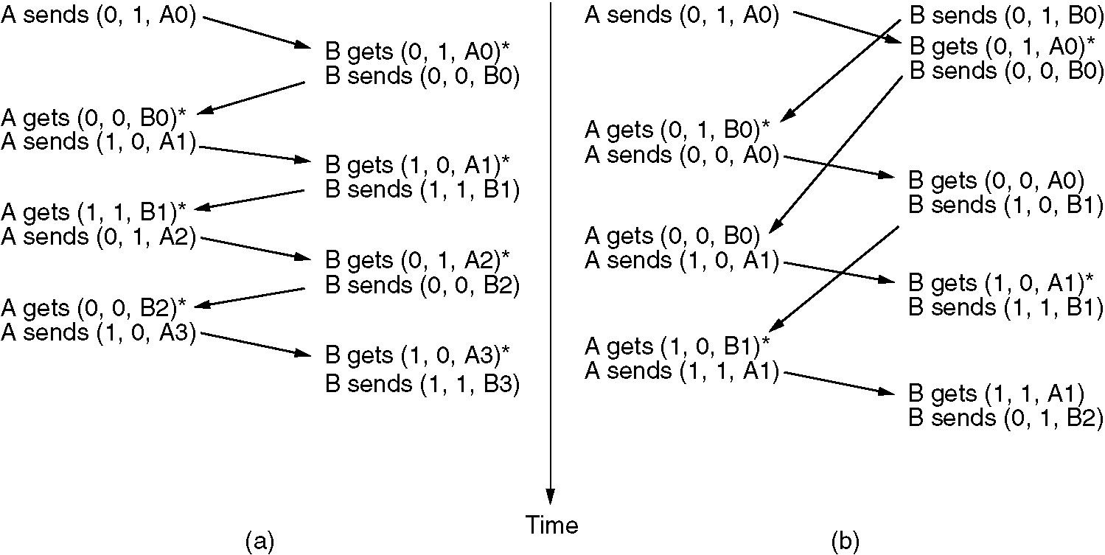
1位滑动窗口协议(2)
协议4的两种场景
(a) 正常情况； (b) 异常情况
记号表示(序号, 确认, 包号)，星号表示网络层接收了一个包

Slide 56
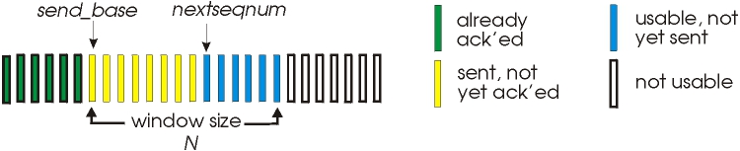
Go-Back-N(GBN)协议：发送方
分组头部包含k-bit序列号
窗口尺寸为N，最多允许N个分组未确认
ACK(n): 确认到序列号n(包含n)的分组均已被正确接收
▪ 可能收到重复ACK
为空中的分组设置计时器(timer)
超时Timeout(n)事件: 重传序列号大于等于n，还未收到ACK的所有分组

Slide 57
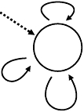
GBN：发送方扩展FSM
GBN: 发送方扩展FSM
rdt_send(data)
if (nextseqnum < base+N) {
sndpkt[nextseqnum] = make_pkt(nextseqnum,data,chksum)
udt_send(sndpkt[nextseqnum])
if (base == nextseqnum)
start_timer
nextseqnum++
}
Λ
base=1
nextseqnum=1
else
refuse_data(data)
timeout
Wait
start_timer
udt_send(sndpkt[base])
udt_send(sndpkt[base+1])
…
udt_send(sndpkt[nextseqnum-1])
rdt_rcv(rcvpkt)
&& corrupt(rcvpkt)
rdt_rcv(rcvpkt) &&
notcorrupt(rcvpkt)
base = getacknum(rcvpkt)+1
If (base == nextseqnum)
stop_timer
else
start_timer

Slide 58
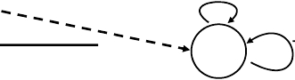
GBN：发送方扩展FSM
GBN: 接收方扩展FSM
default
udt_send(sndpkt)
rdt_rcv(rcvpkt)
&& notcurrupt(rcvpkt)
&& hasseqnum(rcvpkt,expectedseqnum)
Λ
expectedseqnum=1
Wait
extract(rcvpkt,data)
sndpkt =
make_pkt(expectedseqnum,ACK,chksum)
deliver_data(data)
sndpkt = make_pkt(expectedseqnum,ACK,chksum)
udt_send(sndpkt)
expectedseqnum++
ACK机制: 发送拥有最高序列号的、已被正确接收的分组的ACK
▪ 可能产生重复ACK
▪ 只需要记住唯一的expectedseqnum
乱序到达的分组：
▪ 直接丢弃➔接收方没有缓存
▪ 重新确认序列号最大的、按序到达的分组

Slide 59
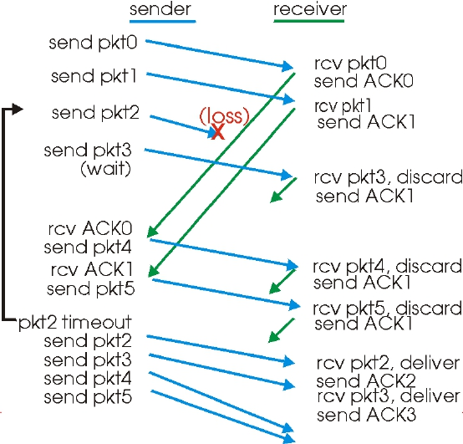
GBN示例

Slide 60
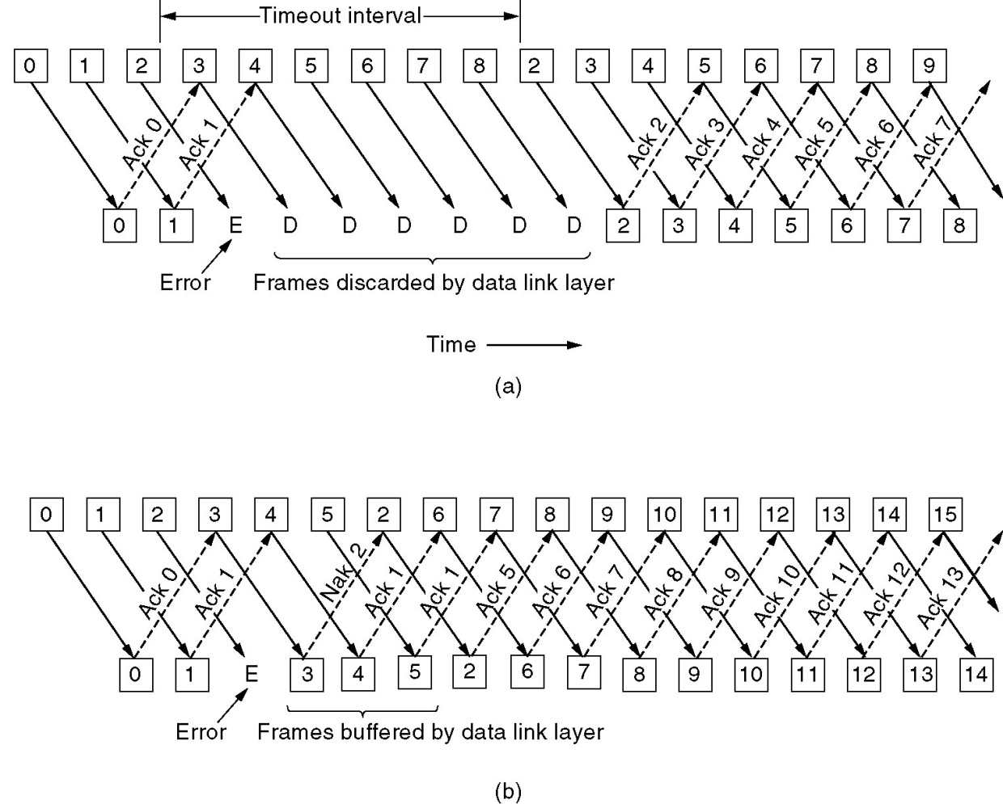
GBN协议
管道化以及差错恢复
(a) 接收方窗口为1时错误的影响；
(b) 接收方窗口很大时错误的影响

Slide 61
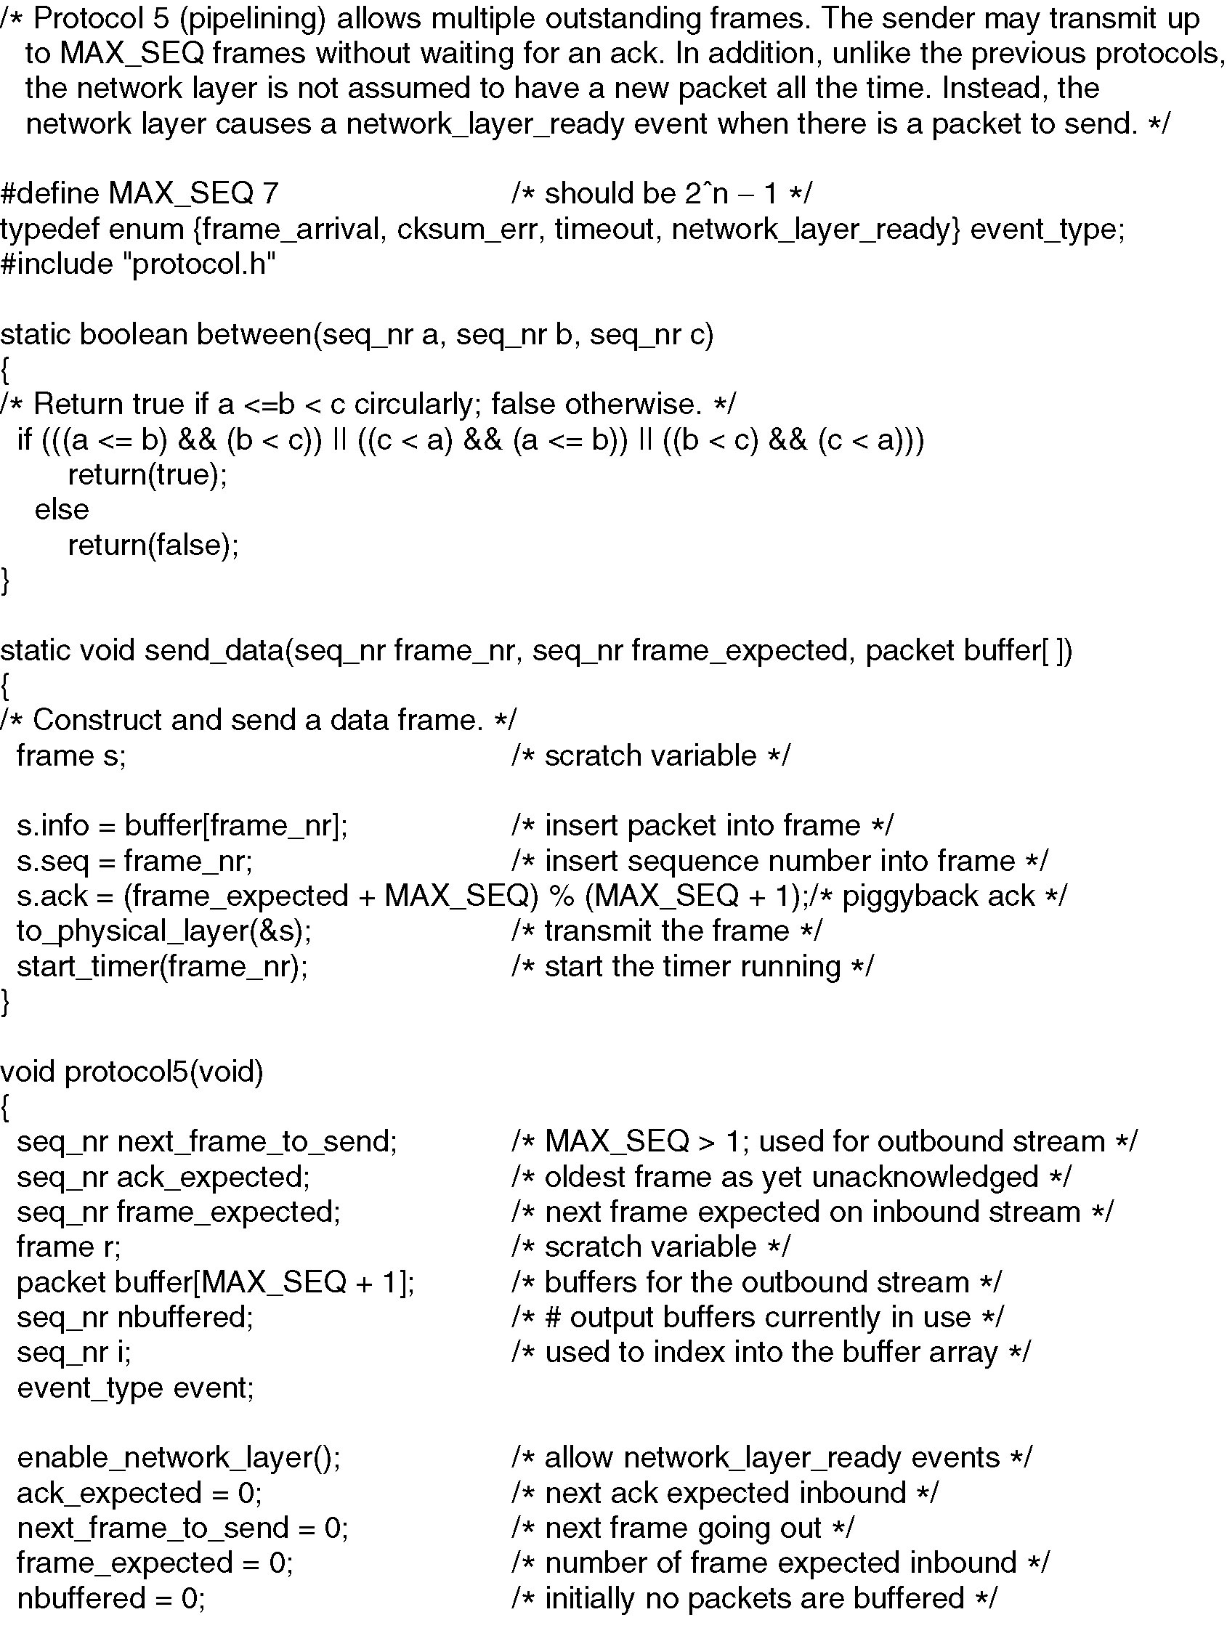
采用GBN的滑动窗口协议
Continued →

Slide 62
采用GBN的滑动窗口协议
Continued →

Slide 63
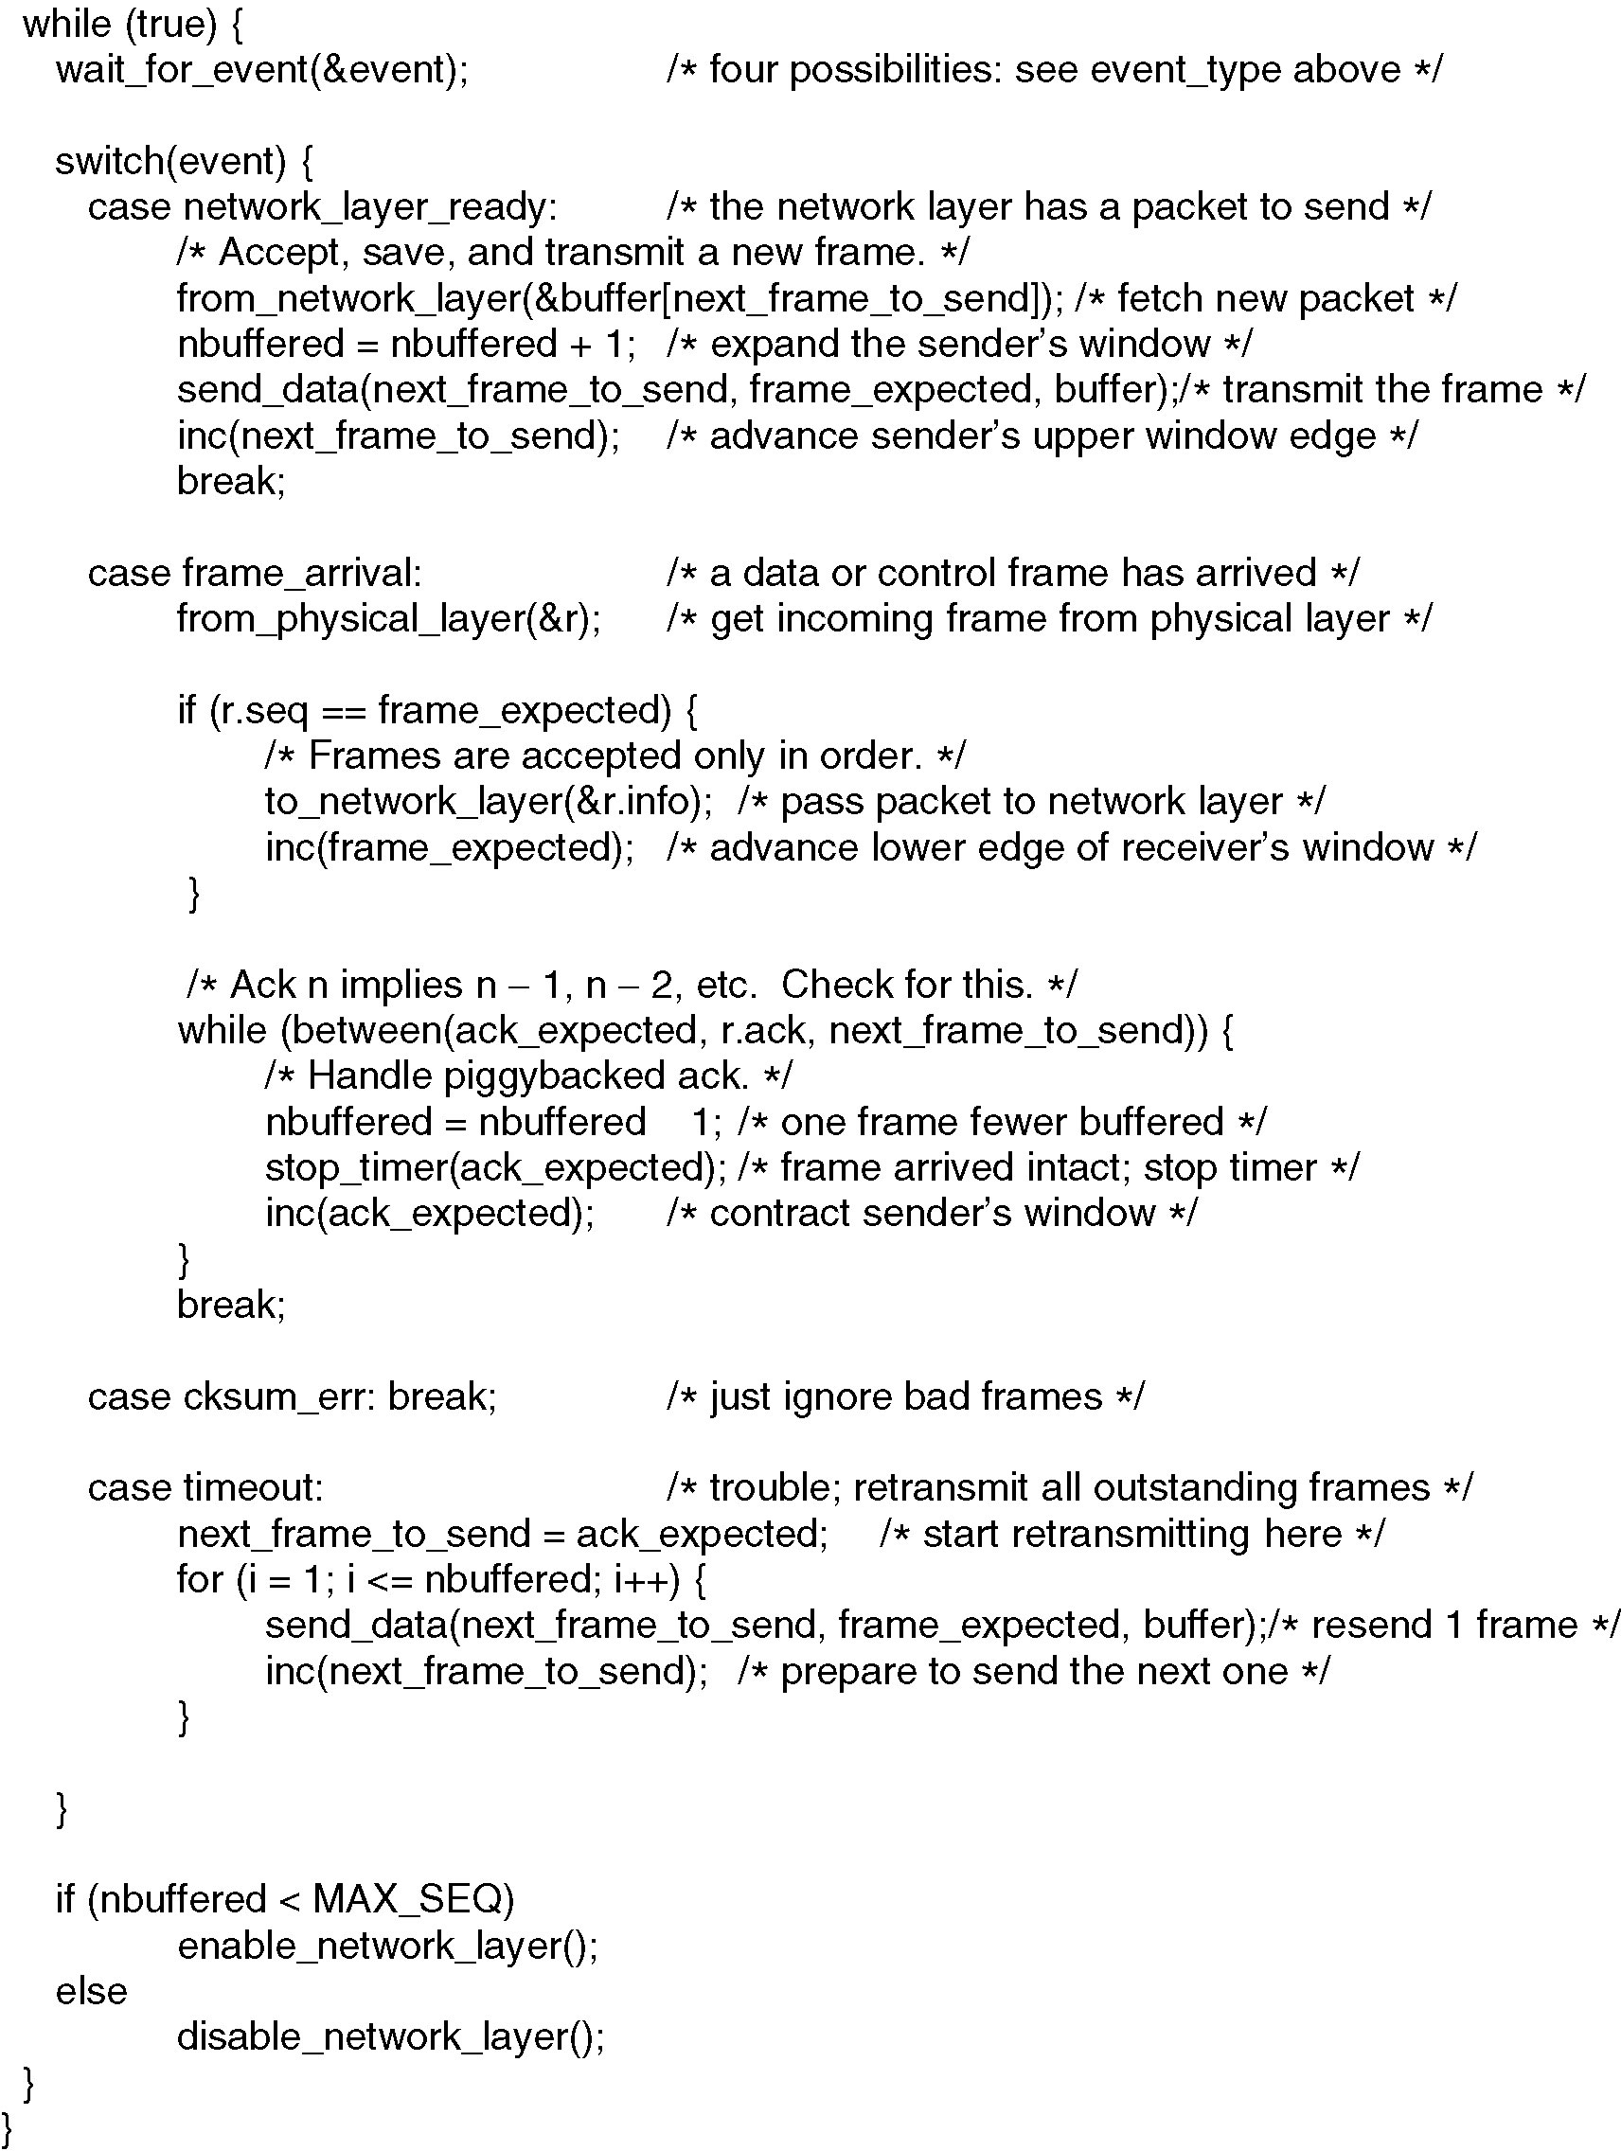
采用GBN的滑动窗口协议
Continued →

Slide 64
采用GBN的滑动窗口协议

Slide 65
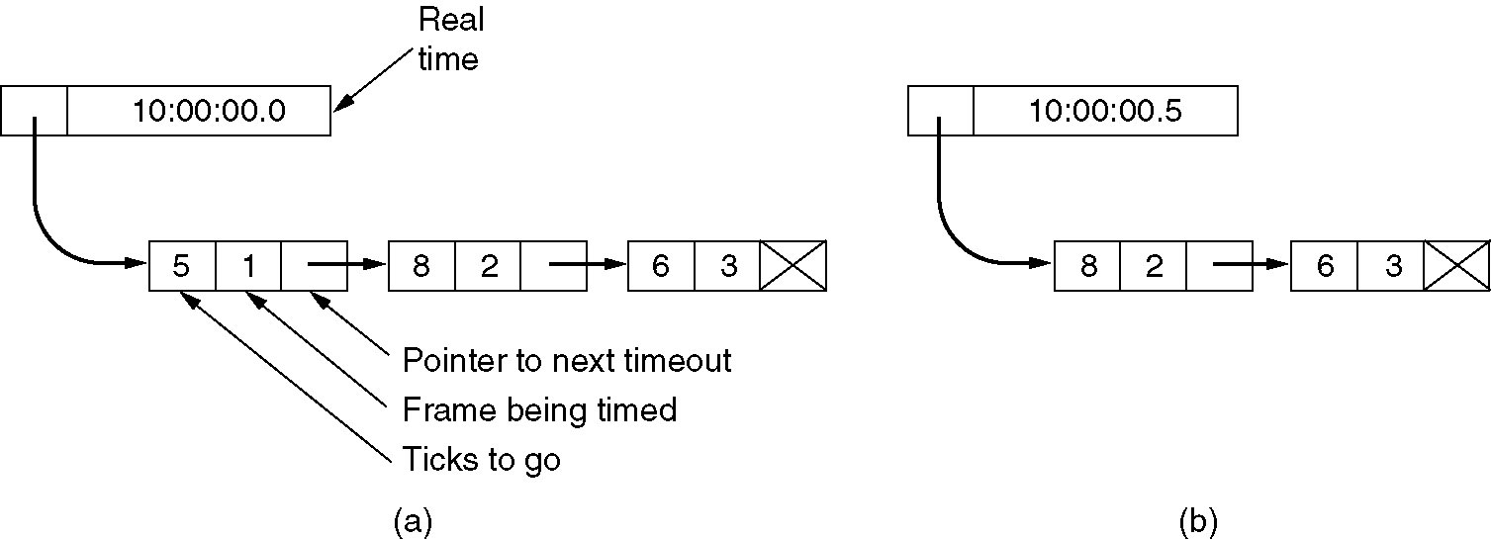
采用GBN的滑动窗口协议(2)
软件模拟多个计时器

Slide 66
练习题
❒ 数据链路层采用后退N帧（GBN）协议，发送方已经发送了编号为0～7的帧。当计时器超时时，若发送方只收到0、2、3号帧的确认，则发送方需要重发的帧数是多少？分别是那几个帧？
❒ 解：根据GBN协议工作原理，GBN协议的确认是累积确认，所以此时发送端需要重发的帧数是4个，依次分别是4、5、6、7号帧。

Slide 67
Selective Repeat （SR）协议
GBN有什么缺陷？
接收方对每个分组单独进行确认
▪ 设置缓存机制，缓存乱序到达的分组
发送方只重传那些没收到ACK的分组
▪ 为每个分组设置定时器
发送方窗口
▪ N个连续的序列号
▪ 限制已发送且未确认的分组

Slide 68
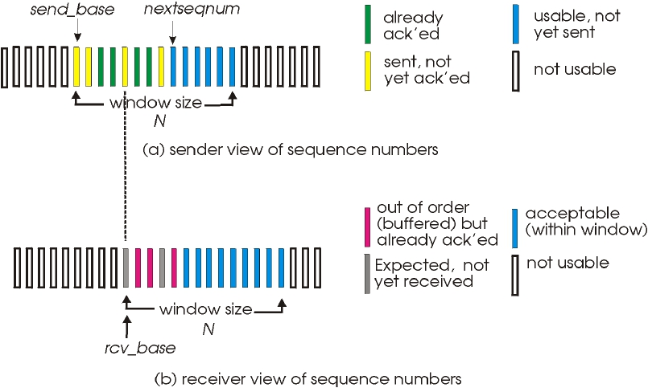
Selective Repeat：发送方/接收方窗口

Slide 69


SR协议
sender
data from above :
❖ if next available seq # in
window, send pkt
timeout(n):
❖ resend pkt n, restart timer
ACK(n) in [sendbase,sendbase+N]:
❖ mark pkt n as received
❖ if n smallest unACKed pkt,
advance window base to
next unACKed seq #
receiver
pkt n in [rcvbase, rcvbase+N-1]
❒ send ACK(n)
❒ out-of-order: buffer
❒ in-order: deliver (also
deliver buffered, in-order
pkts), advance window to
next not-yet-received pkt
pkt n in [rcvbase-N,rcvbase-1]
❒ ACK(n)
otherwise:
❒ ignore

Slide 70
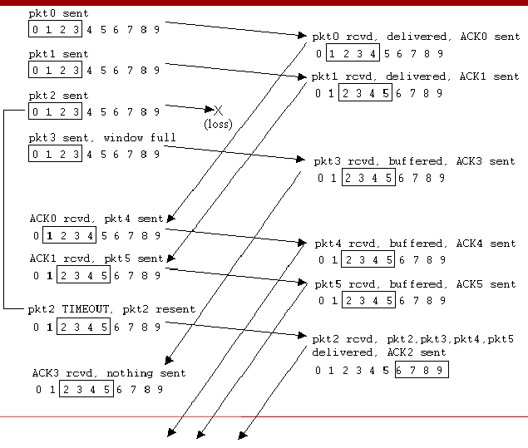
SR协议示例

Slide 71
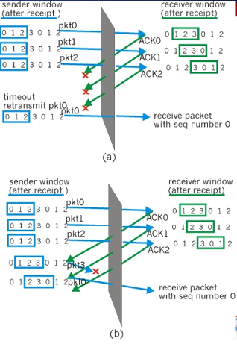
SR协议：困境
序列号: 0, 1, 2, 3
窗口尺寸：3
接收方能区分开右侧两种不同
的场景吗？
(a)中，发送方重发分组0, 接
收方收到后会如何处理？
问题：序列号空间大小与窗口
尺寸需满足什么关系？
▪ NS+NR<=2k

Slide 72
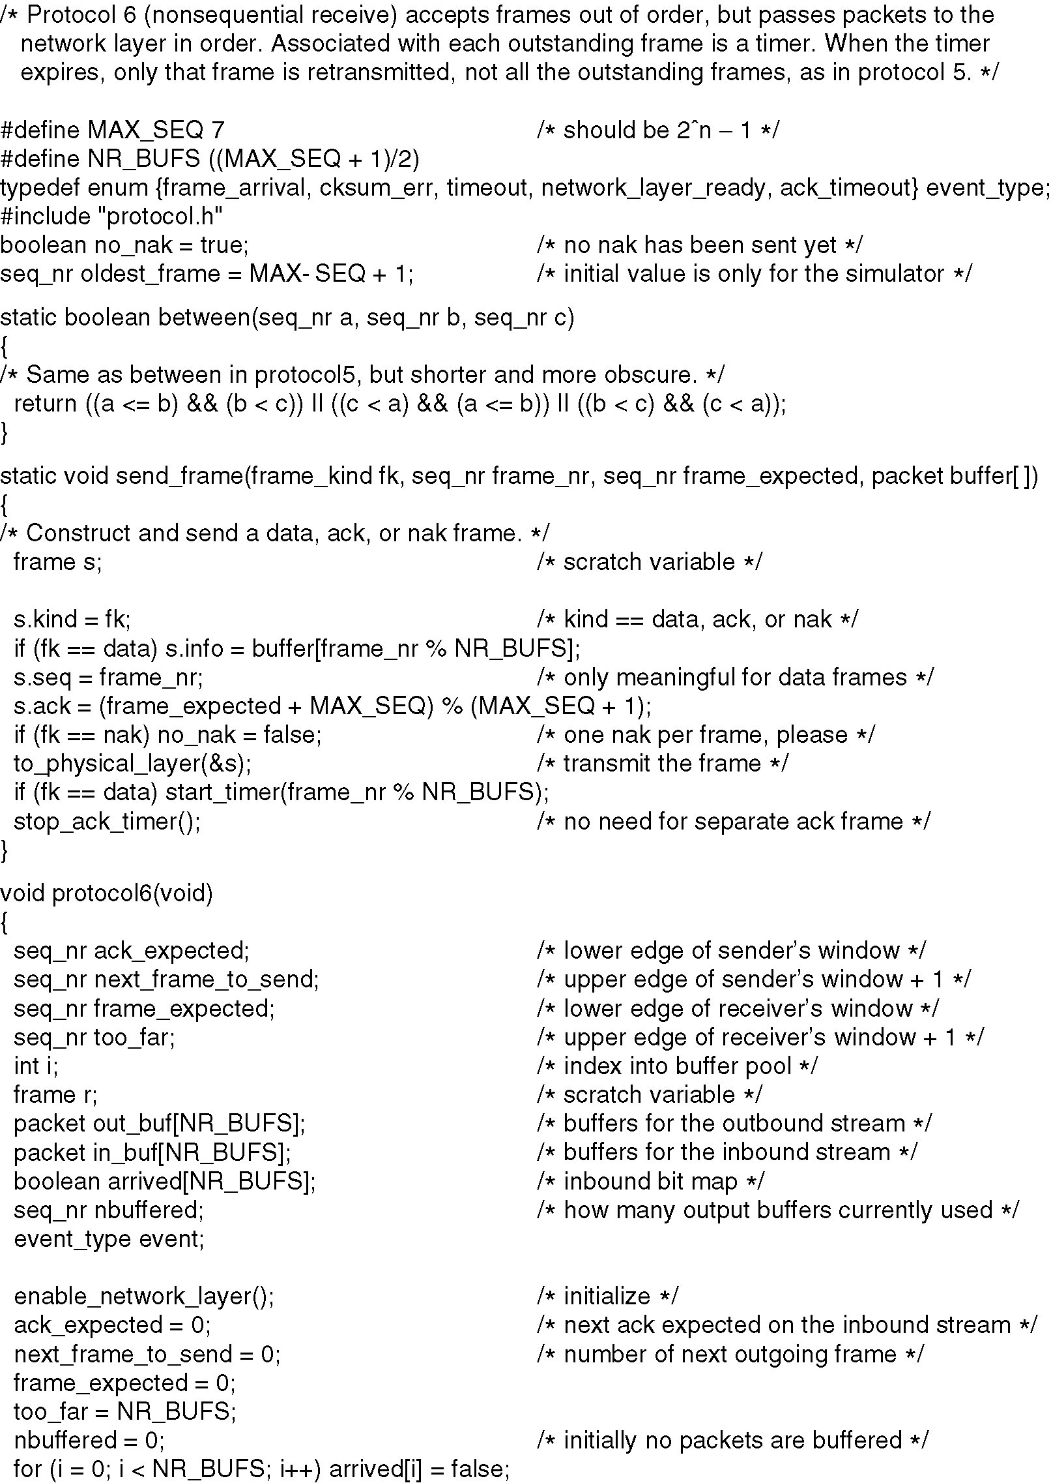
一个采用了选择重传机制的滑动窗口协议
Continued →

Slide 73
一个采用了选择重传机制的滑动窗口协议(2)
Continued →

Slide 74

一个采用了选择重传机制的滑动窗口协议(3)
Continued →

Slide 75
一个采用了选择重传机制的滑动窗口协议(4)

Slide 76

一个采用了选择重传机制的滑动窗口协议(5)
(a) 窗口大小为7的初始情景；
(b) 发出7个帧并且接受7帧，但尚未确认；
(c) 窗口大小为4的初始情景；
(d)发出4个帧并且接受4帧，但尚未确认；

Slide 77

可靠传输原理与协议回顾
信道的(不可靠)特性
可靠数据传输的需求
Rdt 1.0
Rdt 2.0, rdt 2.1, rdt 2.2
Rdt 3.0
流水线与滑动窗口协议
GBN
SR

Slide 78

窗口大小的限制
n bits序列号
W_{s}：发送窗口的大小
W_{r}：接收窗口的大小
W_{s} + W_{r} ≤2^{n}

Slide 79
性能问题
停等协议
没有错误产生
t₀ =2t_{prop}+2t_{proc}+t_{f}+t_{ack}=2t_{prop}+2t_{proc}+n_{f}/R+n_{a}/R
P_{f} 是传输一个帧时发生错误需要重传的概率
t_{sw}=t₀/(1-P_{f})
效率: η_{sw}=((n_{f}-n_{o})/t_{sw})/R
其中， n_{f} , n_{a} , n_{o} 分别是数据帧的比特数、确认帧（ACK）的比特数以及负载的比特数；R是带宽。

Slide 80
协议验证
有限状态机模型
Petri网模型

Slide 81

有限状态机模型
(a) 协议3的状态图； (b) 传输

Slide 82

Petri 网模型
两个位置和两个转换的Petri网

Slide 83

Petri 网模型(2)
一个协议3的Petri网模型

Slide 84
点对点数据链路控制
一个发送端，一个接收端，一条链路：比广播
链路容易
▪ 无需介质访问控制(Media Access Control)
▪ 无需明确的MAC寻址
▪ e.g., 拨号链路, ISDN链路
常见的点对点数据链路控制协议：
▪ HDLC: High Level Data Link Control
▪ PPP (Point-to-Point Protocol)

Slide 85

High-Level Data Link Control
面向比特的协议的帧格式

Slide 86

High-Level Data Link Control (2)
(a) 信息帧的控制字段；
(b) 监控帧的控制字段；
(c) 无序号帧的控制字段

Slide 87

Internet中的数据链路层
用作因特网主机的家用个人计算机

Slide 88
PPP设计需求[RFC 1557]
组帧：将网络层数据报封装到数据链路层帧中
▪ 可以同时承载任何网络层协议分组(不仅IP数据报)
▪ 可以向上层实现分用（多路分解）
比特透明传输：数据域必须支持承载任何比特
模式
差错检测：(无纠正)
连接活性(connection liveness)检测：检测、并
向网络层通知链路失效
网络层地址协商：端结点可以学习/配置彼此网
络地址

Slide 89
PPP无需支持的功能
无需差错纠正/恢复
无需流量控制
不存在乱序交付
无需支持多点链路
差错恢复、流量控制等由高层协议处理！

Slide 90

PPP – Point to Point Protocol
❖ 标志(Flag): 定界符(delimiter)
❖ 地址(Address): 无效(仅仅是一个选项)
❖ 控制(Control): 无效；未来可能的多种控制域
❖ 协议(Protocol): 上层协议 (eg, PPP-LCP, IP, IPCP, etc)
❖ 信息(Payload): 上层协议分组数据
❖ 校验(Checksum): CRC校验，用于差错检测
无编号模式操作下的完整PPP帧格式

Slide 91
字节填充（Byte Stuffing）
❖ “数据透明传输”需求: 数据域必须允许包含
标志模式<01111110>
▪ Q: 如何判断该作为数据接收，还是作为标志处理？
发送端: 在数据中的<01111110>和
<01111101>字节前添加额外的字节
<01111101> (“填充(stuffs)”)
接收端:
▪ 单个字节<01111101>表示一个填充字节；
▪ 连续两个字节<01111101>：丢弃第1个，第2个作
为数据接收
▪ 单个字节<01111110>: 标志字节

Slide 92



字节填充（Byte Stuffing）
数据中包含
标志(flag)
字节
数据中的标志(flag)字
节前，插入填充字节

Slide 93

PPP – Point to Point Protocol (2)
在交换网络层数据之
前，PPP数据链路两
端必须：
❖ 配置PPP链路
▪ 最大帧长
▪ 身份认证(authentication)
▪ etc.
❖ 学习/配置网络层信息
▪ 对于IP协议: 通过交换IPCP
协议 (IP Control Protocol )
报文 (IP分组首部的“上层
协议”字段取值: 8021)，完
成IP地址等相关信息配置
PPP链路建立到释放的状态转换图

Slide 94

PPP – Point to Point Protocol (3)
LCP 帧类型

